Slide 1

Lucia Bisceglia
AReSS Puglia

Slide 2
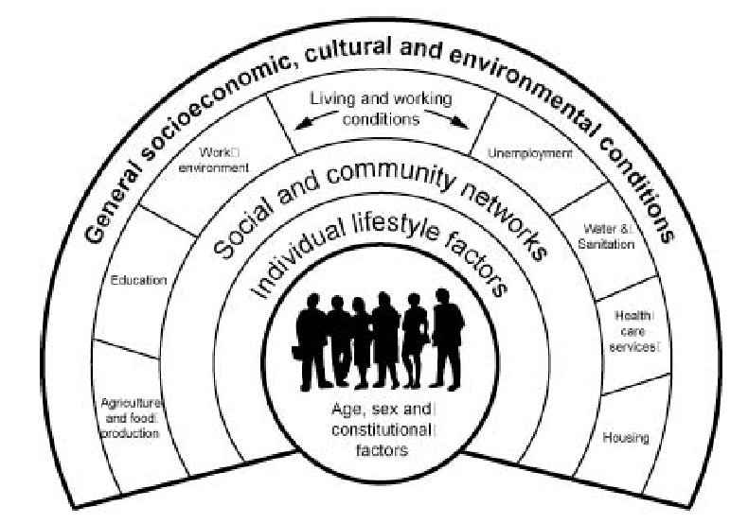
Ambiente: “everything that is not me”
Ambiente = aria + acqua + suolo
  Tutti i fattori fisici, chimici, e biologici esterni alla persona e i comportamenti relativi a questi associati (WHO)‏
  La somma di tutte le condizioni esterne che possono influenzare la vita, lo sviluppo e la sopravvivenza di un organismo (US-EPA)‏
L'insieme delle condizioni in cui si svolge la vita degli organismi
L'ambiente è un sistema complesso di fattori fisici, chimici e biologici, di elementi viventi e non viventi e di relazioni in cui sono immersi tutti gli organismi che abitano il Pianeta (Vittorio Cogliati Dezza)
I determinanti della salute
da Dahlgren G., M. Whitehead.
Policies and strategies to promote equity in health, WHO, 1992

Slide 3
L’ambiente e la salute: il focus
Fattori di rischio «antropogenici»
per la salute umana
Livello di responsabilità collettiva
La scelta dei modelli di sviluppo come risposta ad esigenze reali di crescita delle comunità
  La modalità della loro realizzazione
  La «super-specializzazione» (compartimentazione) del progresso tecnico-scientifico
  L’ingiustizia distributiva
  L’invisibilità delle connessioni

Slide 4

L’ambiente e la salute
L’alterazione della qualità ambientale («inquinamento») è associata ad una compromissione dello stato di salute delle comunità viventi
La concatenazione degli eventi:
Nel secondo dopoguerra, il ricorso alle monocolture intensive ha creato le condizioni favorevoli alla proliferazione di insetti;
la disponibilità di nuovi agenti chimici di straordinaria potenza messi a punto grazie ai progressi scientifici, ne ha indotto un impiego massivo;
gli agenti chimici hanno contaminato il suolo, l’acqua, la vegetazione, determinando la moria di diverse specie animali;
gli insetti hanno sviluppato forme di resistenza agli insetticidi, spingendo l’industria a produrne di ancora più micidiali e gli agricoltori a utilizzarli più copiosamente
C’era una volta una città nel cuore dell’America dove tutta la vita sembrava scorrere in armonia con il paesaggio circostante.
Carson R, 1962
Nel 1958, Carson riceve da un’amica una lettera nella quale le racconta l’improvvisa morte degli uccelli del suo giardino, dopo una massiva irrorazione di DDT

Slide 5
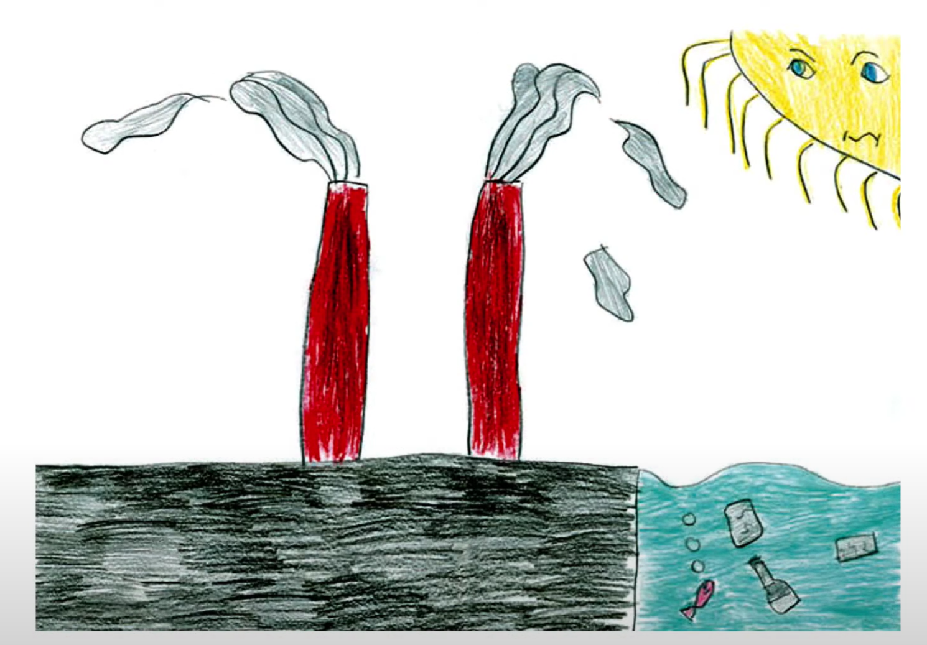
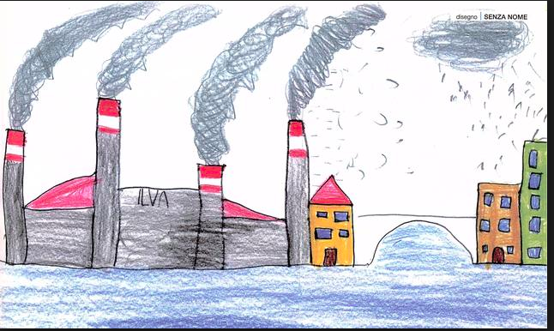

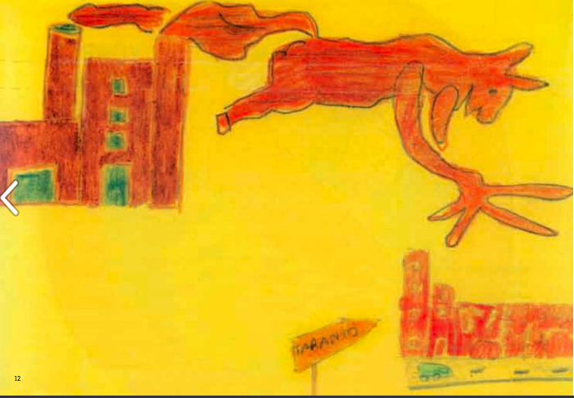
Sognando nuvole bianche
I disegni dei bambini di Taranto, 2008

Slide 6
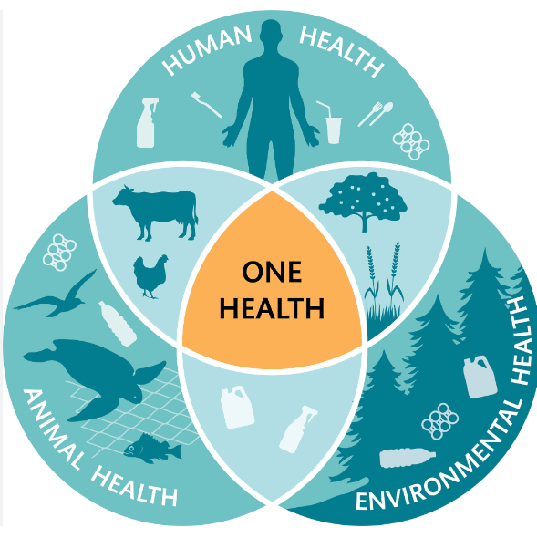
I problemi ambientali e gli effetti sanitari
WHO stima che 1 decesso su 4 sia attribuibile all’esposizione a fattori di rischio ambientali, che contribuiscono ad un largo spettro di malattie e infermità:
13 milioni di decessi evitabili, di cui 7 milioni attribuibili all’esposizione all’inquinamento atmosferico
Fattori di rischio
Aree problematiche
L’inquinamento atmosferico
L’esposizione a rumore negli ambienti di vita
Le ondate di calore durante i periodi estivi; le ondate di freddo nei periodi invernali
L’esposizione a campi elettromagnetici
La radioattività di origine naturale
L’esposizione ad amianto ed altre fibre
La qualità dell’aria negli ambienti confinati
L’inquinamento di tipo naturale, chimico e biologico delle acque
L’uso di prodotti chimici in agricoltura e la contaminazione della catena alimentare
Le aree urbane;
Lo smaltimento dei rifiuti;
La produzione di energia elettrica;
Gli insediamenti industriali;
La produzione degli alimenti;
Le aree ad elevato rischio ambientale;
I cambiamenti climatici
Approccio globale

Slide 7
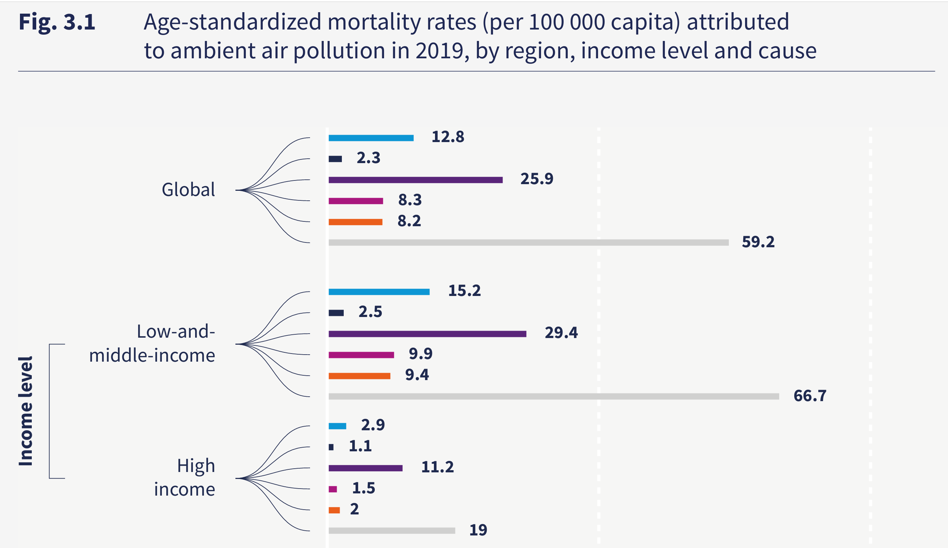
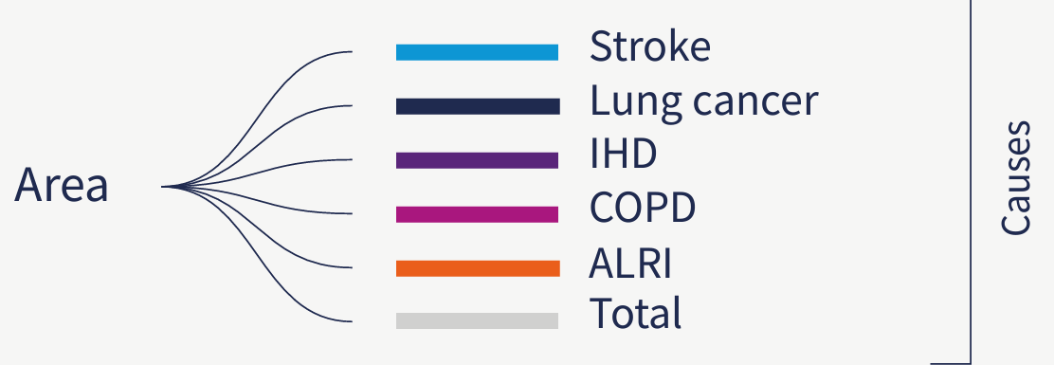

Indicatori Obiettivi dello Sviluppo Sostenibile
3.9.1 – Mortalità attribuibile all’Inquinamento atmosferico, 23 settembre 2024

Slide 8
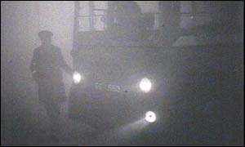
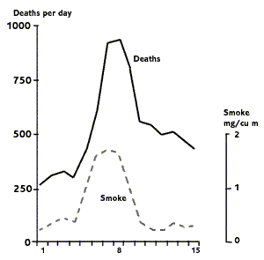
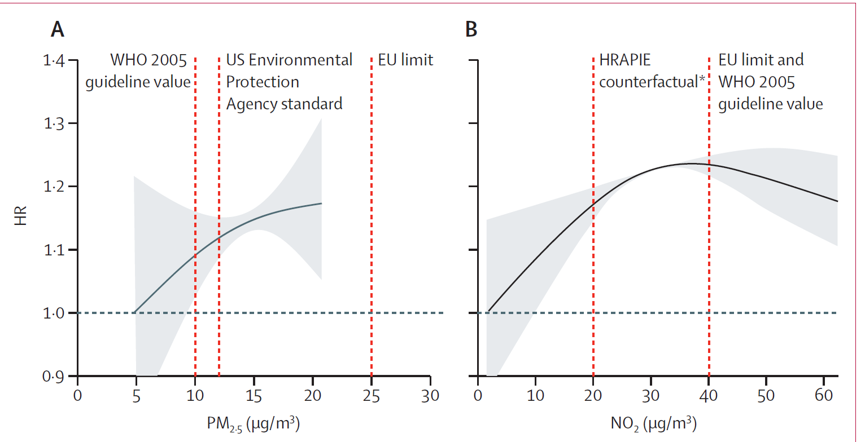
Evidenze e politiche
Londra, 1952
ELAPSE project, Stafoggia et al Lancet Planetary Health 2022;
7 coorti amministrative; 28 milioni di persone.
Associazioni significative con PM2.5 (HR 1.05 per 5μg/m3), NO2 (HR 1.04 per 10 μg/m3) e Black Carbon (1.04 per 0.5X10-5/m).
Le curve dose-risposta sono più ripide alle basse concentrazioni

Slide 9
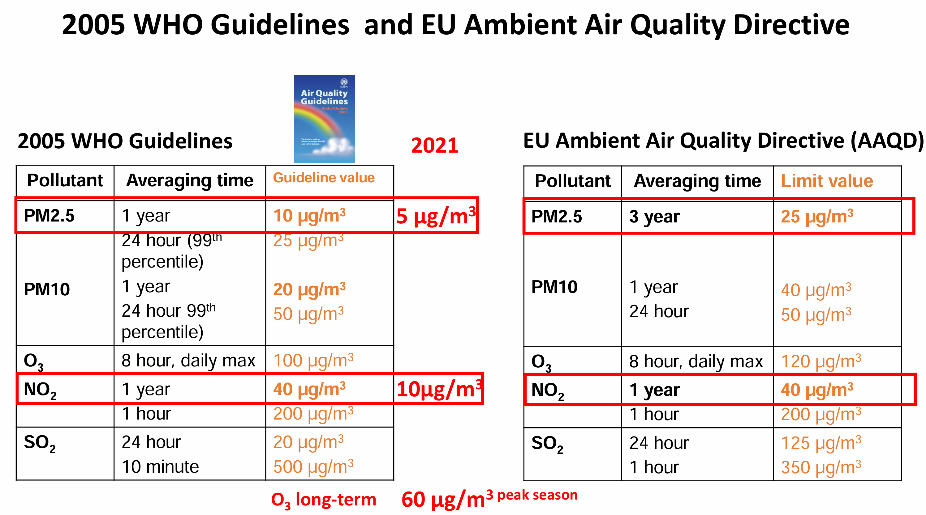

Slide 10

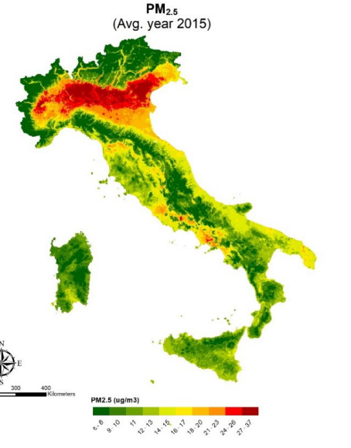
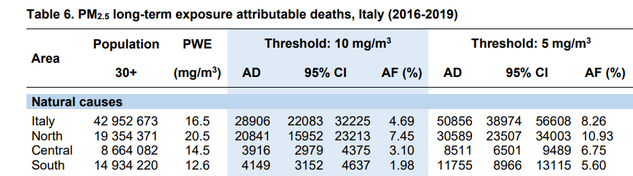
La nuova direttiva sulla qualità dell’aria fissa al 2030 l’obiettivo di riduzione a 10µg/m³ per PM2,5, con possibilità di deroga fino al 2040
Impatto PM2.5 - Decessi attribuibili in Italia
(Rapporti ISTISAN , ISS , 2021)
Considerando i nuovi limiti OMS, ogni anno il PM2,5 è responsabile in Italia di 50.856 decessi (8,3% della mortalità totale), 11% nelle regioni settentrionali, 14% nelle 6 aree metropolitane più grandi
Nuovo valori AQG (OMS 2021)
PM_{2.5} da 10 a 5 µg/m3

Slide 11
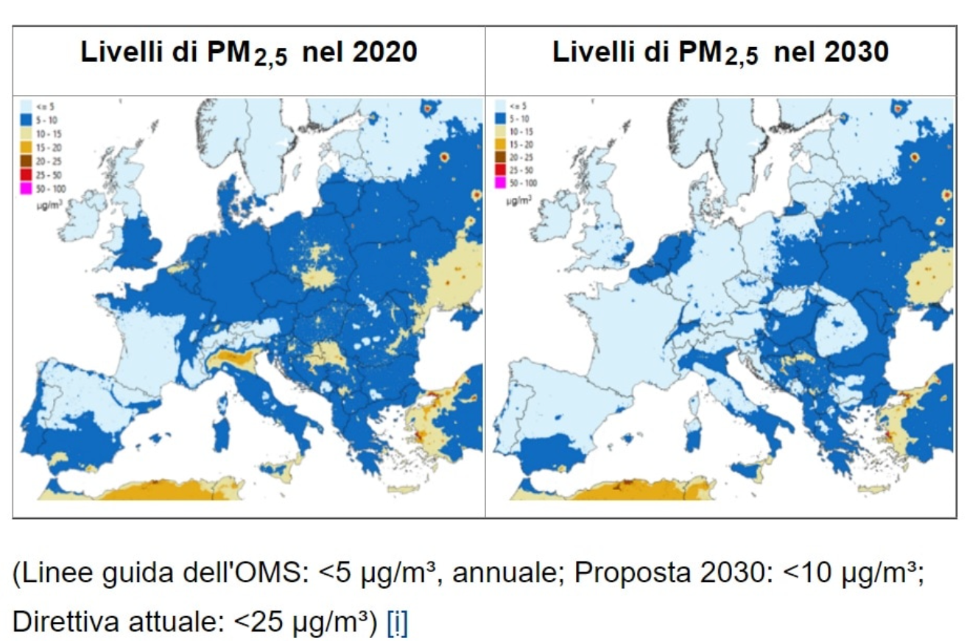
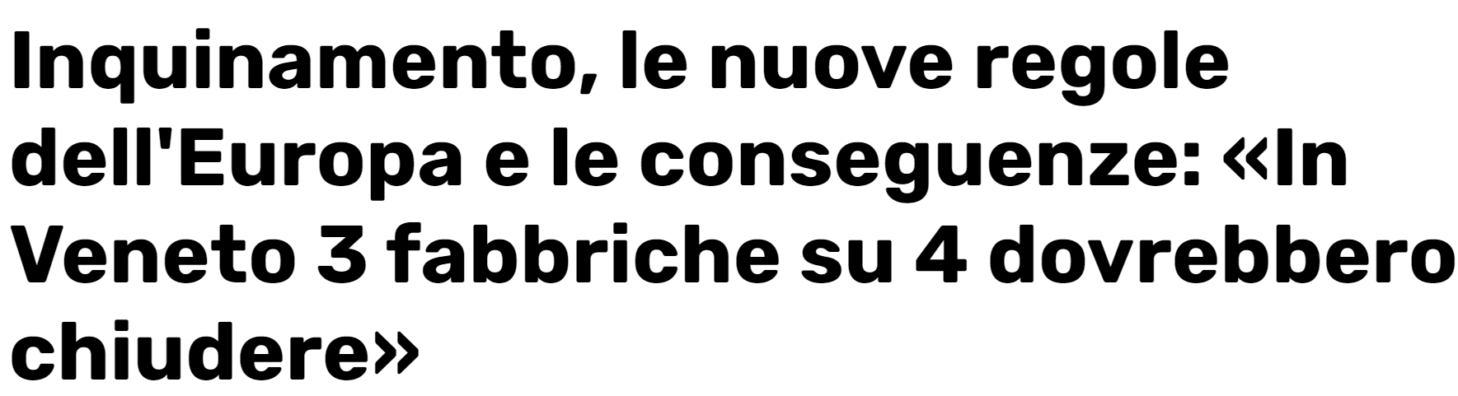
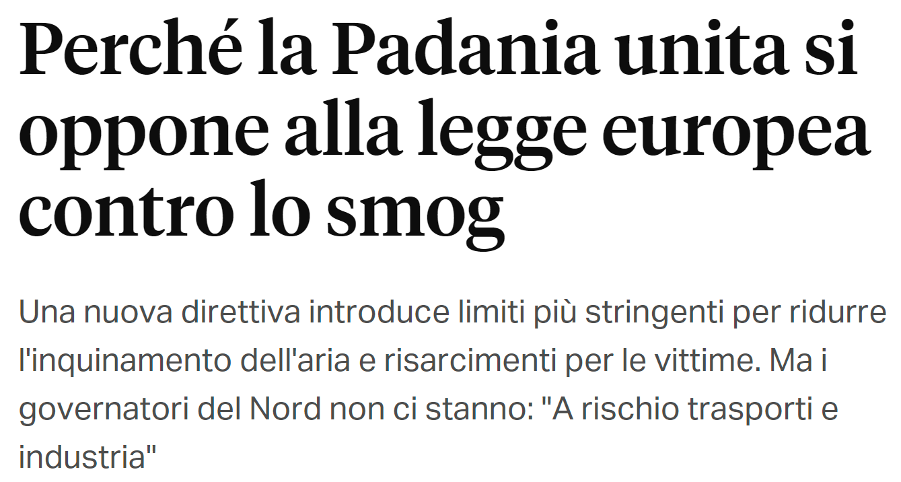
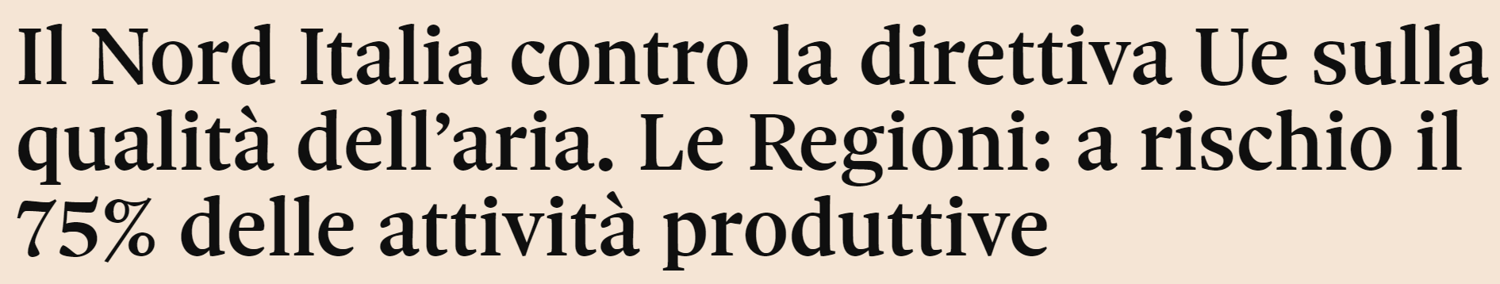
La nuova Direttiva Europea Qualità dell’Aria

Slide 12
Limiti ambientali e protezione della salute
Evidenze scientifiche e «fattibilità» tecnica-economica
Nelle Autorizzazioni Integrate Ambientali:
BAT: misure più efficaci e convenienti per il raggiungimento di un elevato livello generale di protezione dell’ambiente contro emissioni e consumi nei processi produttivi industriali
Sentenza Corte Giustizia Europea 25 giugno 2024
La valutazione di impatto sulla salute delle attività industriali inquinanti si colloca all'interno delle procedure di autorizzazione integrata ambientale.
Nelle procedure di valutazione, devono essere considerate tutte le sostanze inquinanti emesse e riconosciute nocive.
In caso di pericolo grave e significativo per l’integrità di ambiente e salute umana, l’impianto deve sospendere le proprie attività.

Slide 13
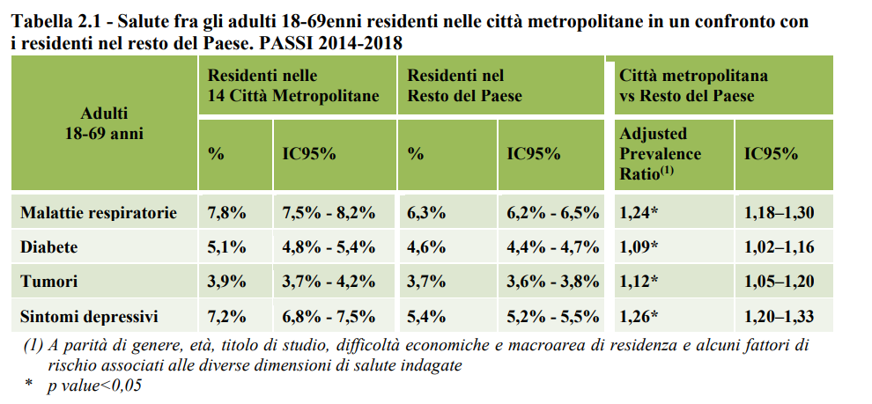
La specificità delle aree urbane: stato di salute
Documento di Indirizzo per la pianificazione urbana in un’ottica di Salute pubblica. Ministero della Salute, 2020

Slide 14
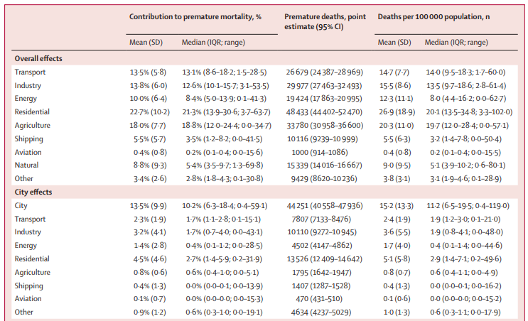
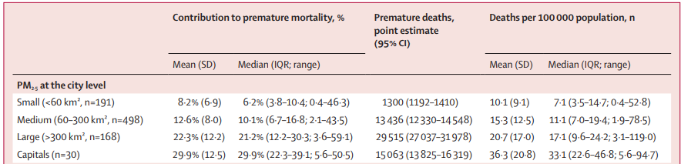
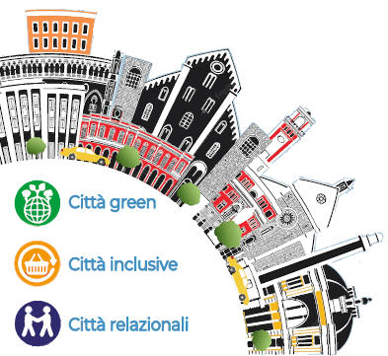
Contributi specifici delle emissioni alla mortalità: uno studio su 800 città europee
The residential and agricultural sectors are the main contributors to mortality related to PM2·5, and transport is the main contributor to mortality related to NO2
The mean city contribution to its own air pollution mortality is 13·5% for PM2·5 and 34·4% for NO2, and is highest among the cities of largest area
Tabella 1: PM2,5
Khomenko S et al, Spatial and sector-specific contributions of emissions to ambient air pollution and mortality in European cities: a health impact assessment, Lancet Public Health 2023; 8: e546–58

Slide 15
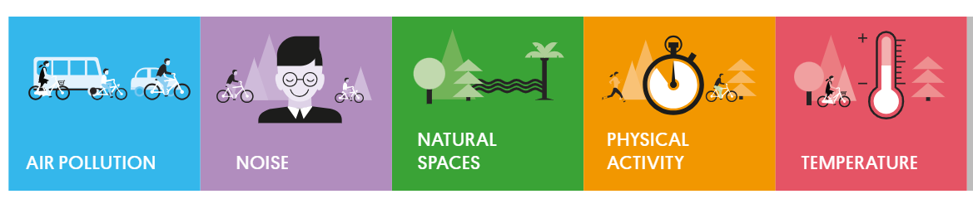
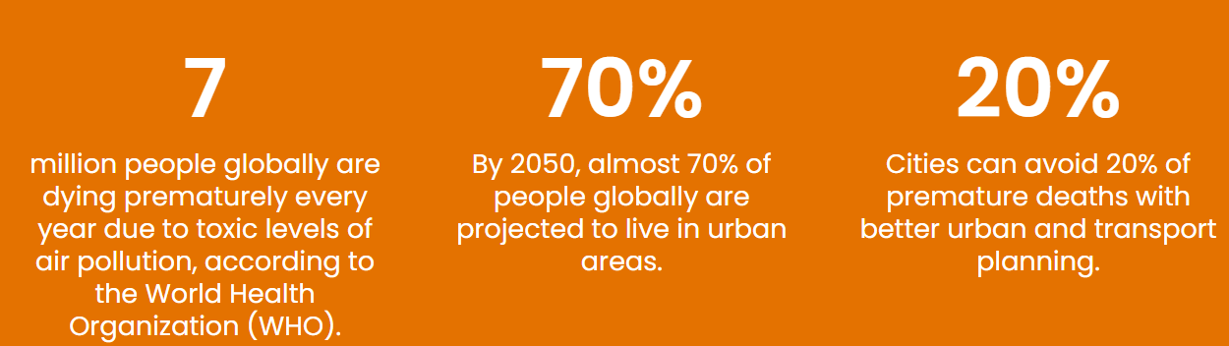
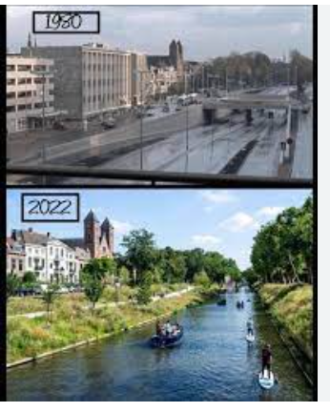
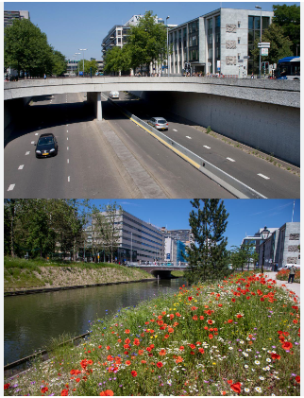
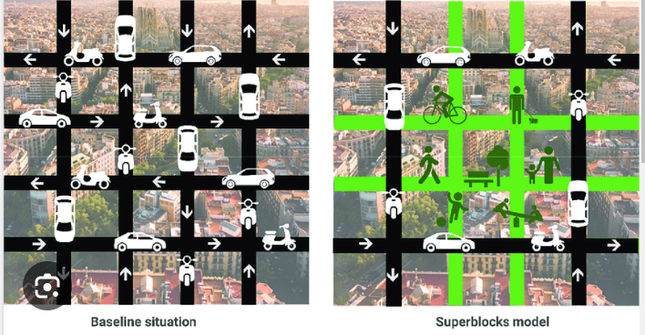
Evidenze scientifiche e politiche urbane
La forza, la qualità, la consistenza delle evidenze scientifiche sugli impatti sanitari associati all’ecosistema urbano rafforzano l’importanza di orientare le scelte verso interventi che producano salute e benessere, in un logica intersettoriale in grado di sostenere uno sviluppo concretamente sostenibile (ovvero tale da non compromettere i bisogni delle generazioni future)

Slide 16
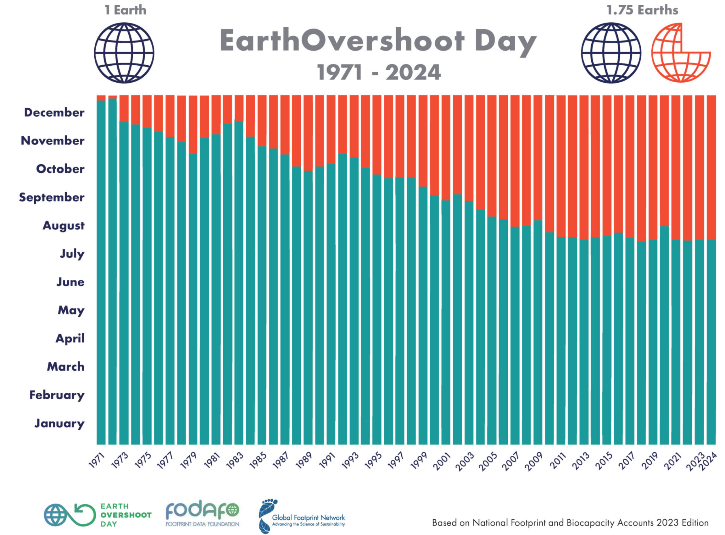
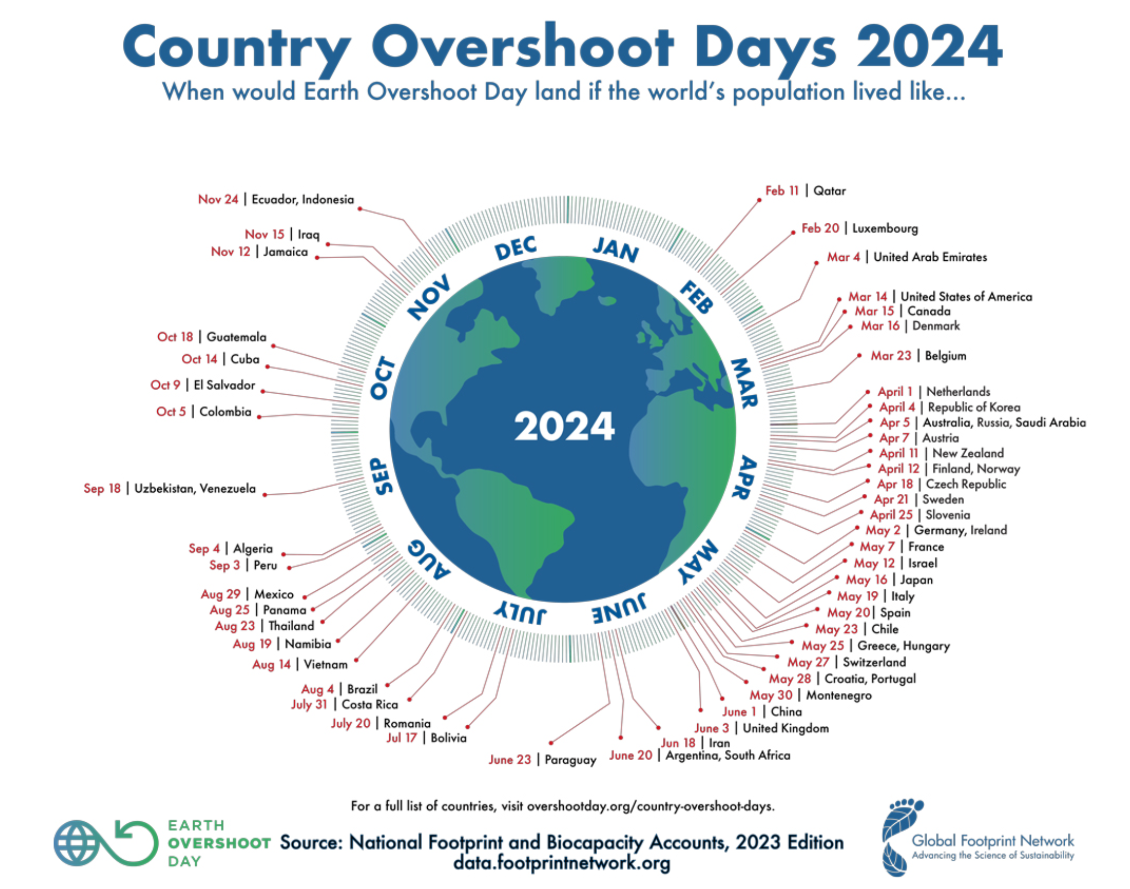
Risorse del pianeta e loro consumo

Slide 17

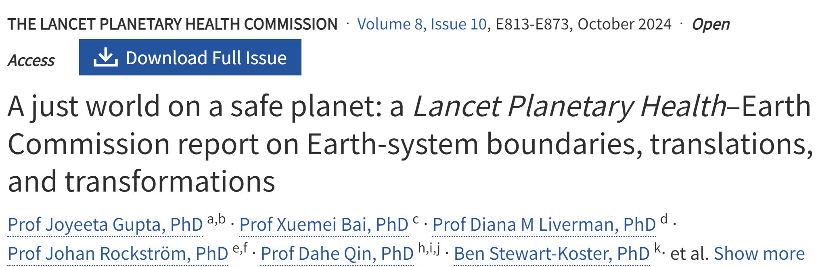
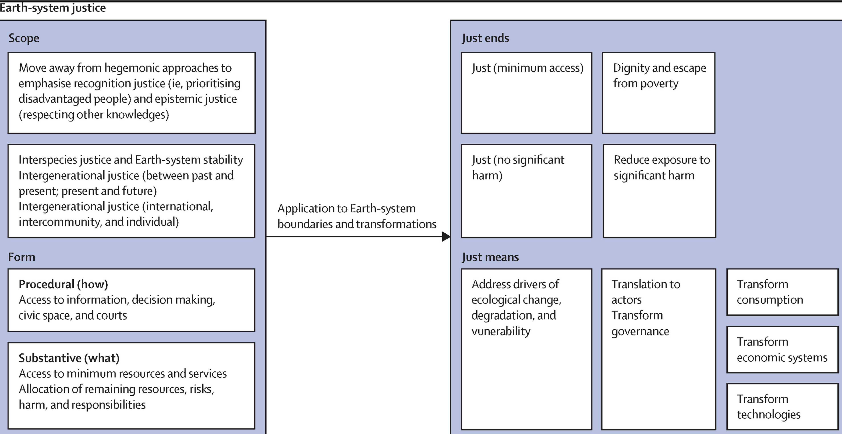

Slide 18
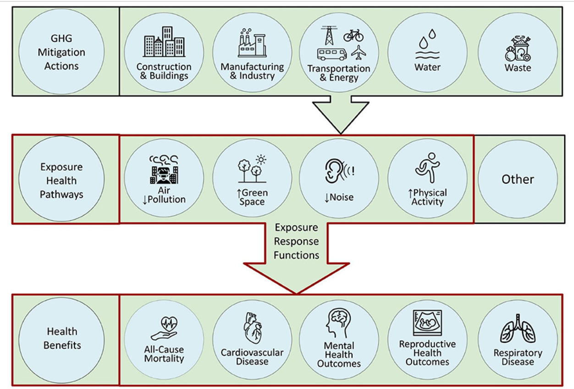
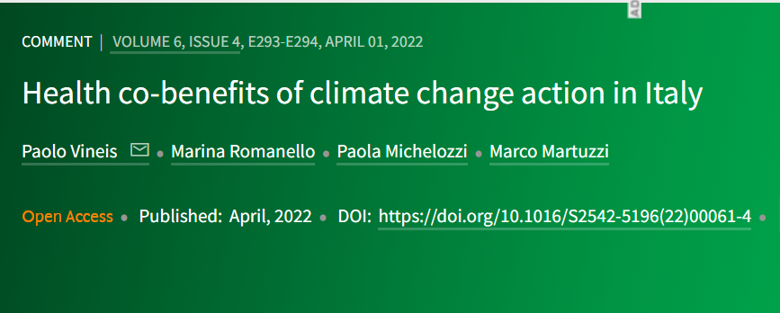
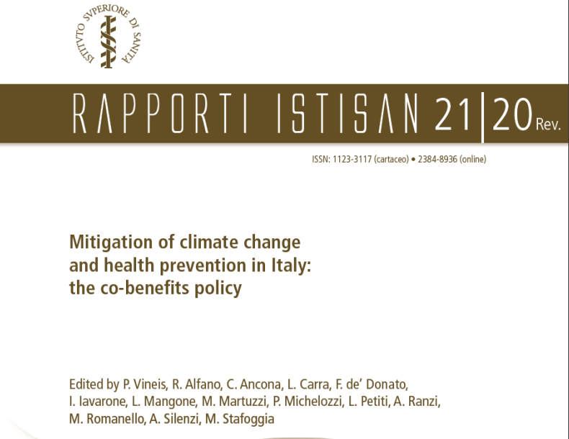
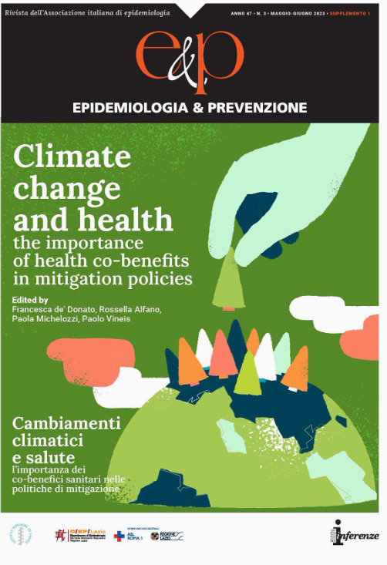
Cambiamenti climatici, mitigazione e co-benefici di salute: schema concettuale
(Fonte: https://doi.org/10.3389/frsc.2021.768227)

Slide 19
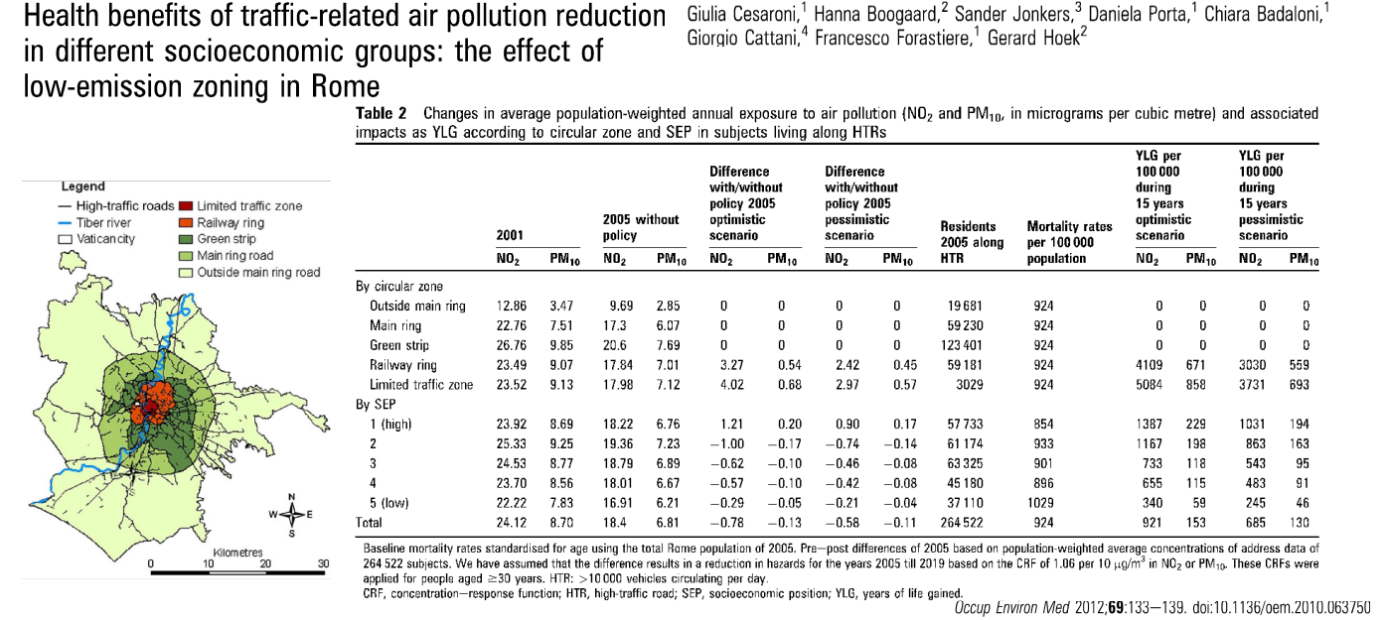
L’importanza delle valutazioni di impatto delle politiche, in un’ottica di equità

Slide 20
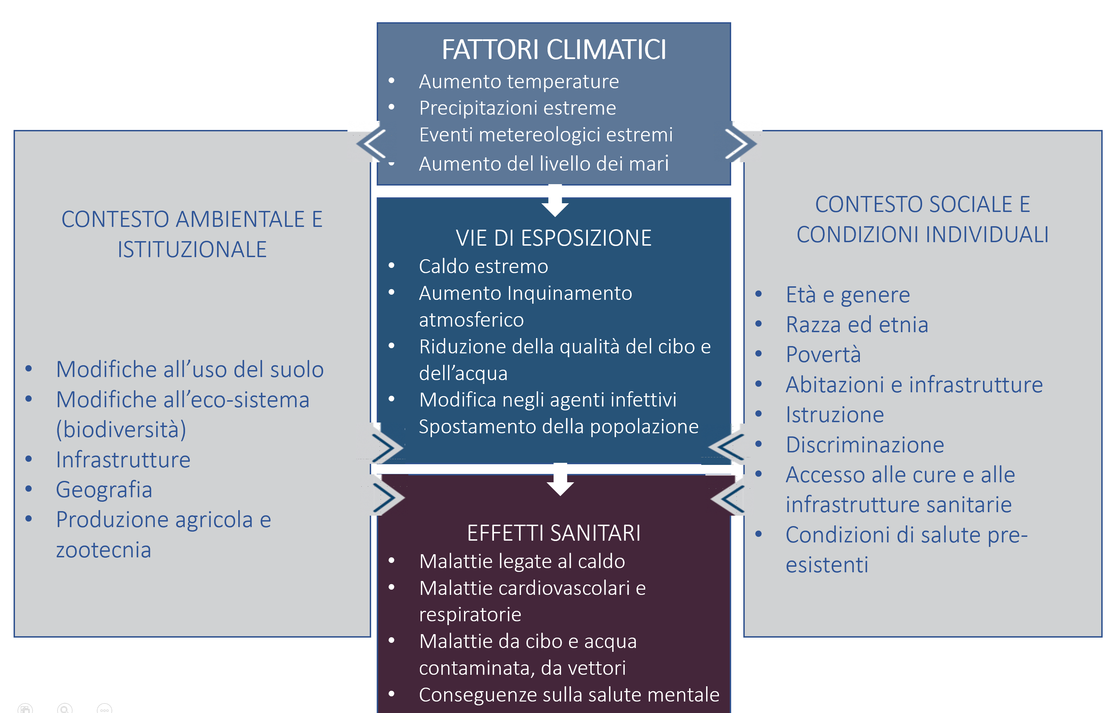
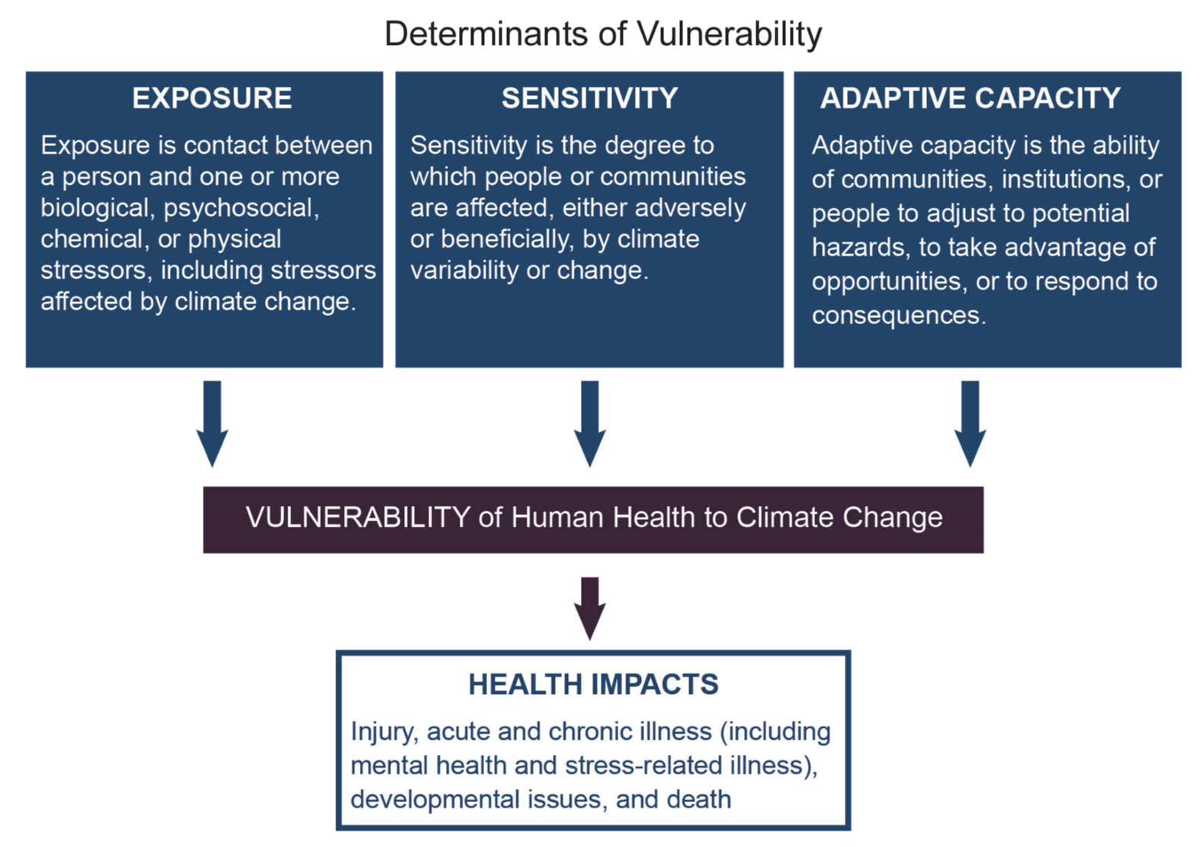
Uno schema concettuale

Slide 21
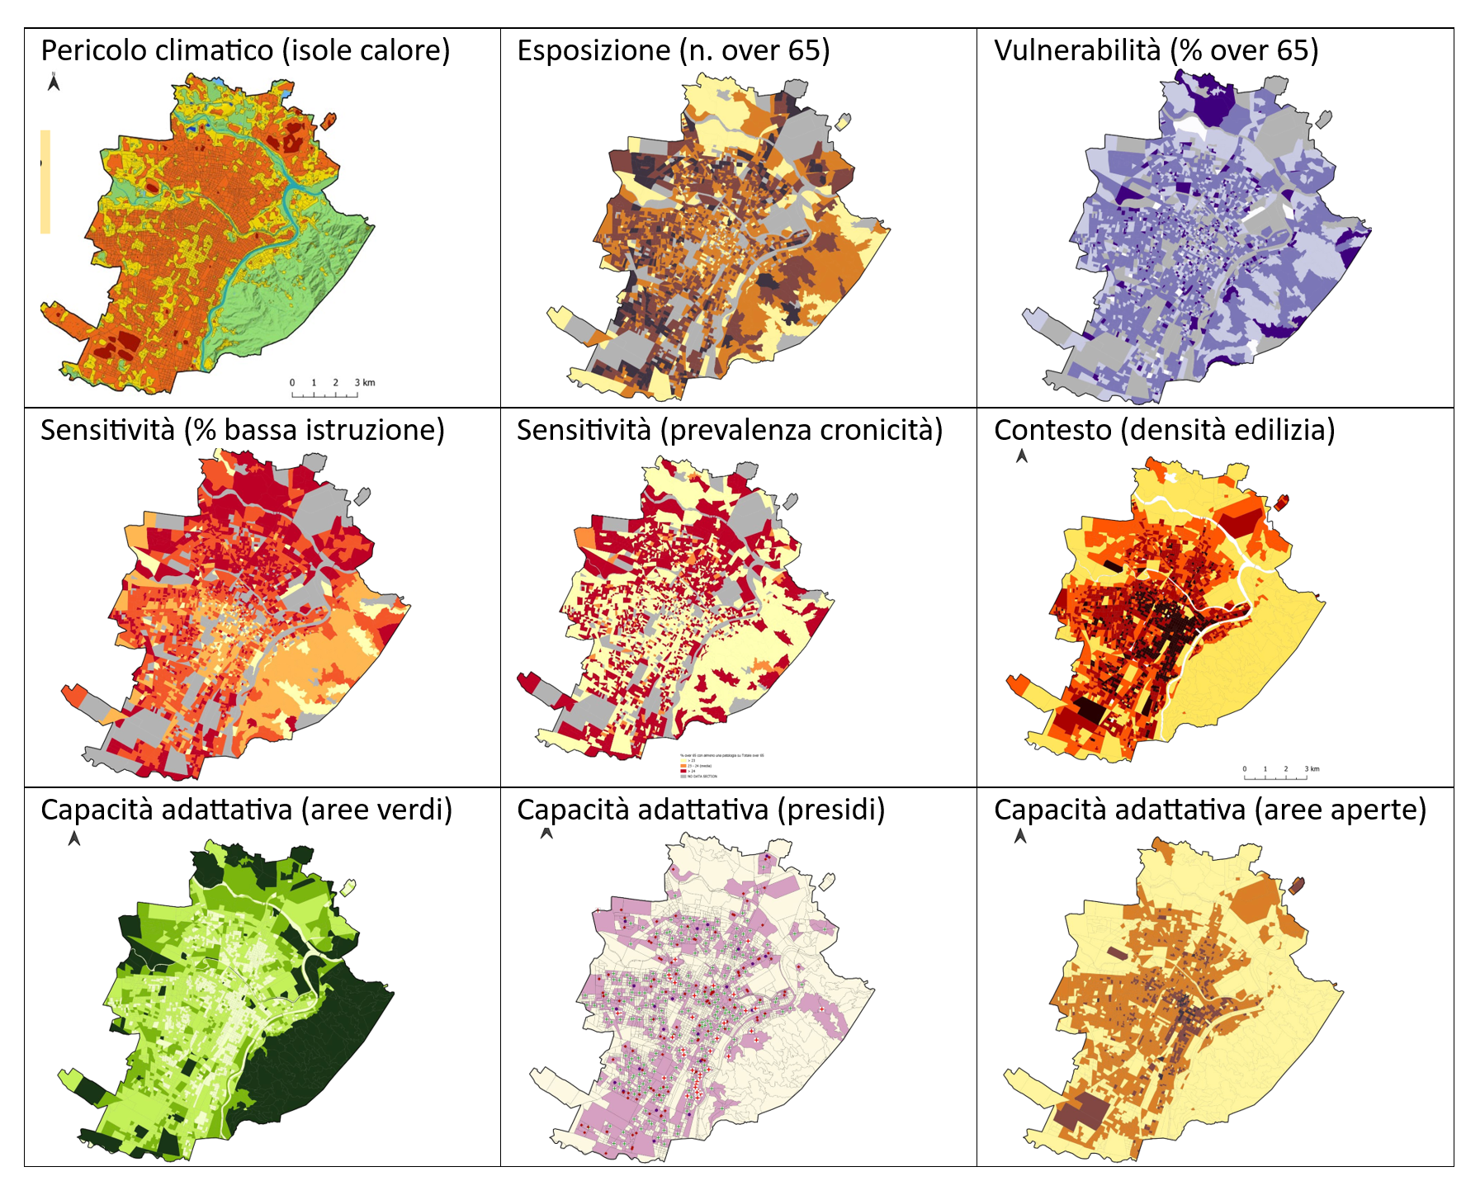

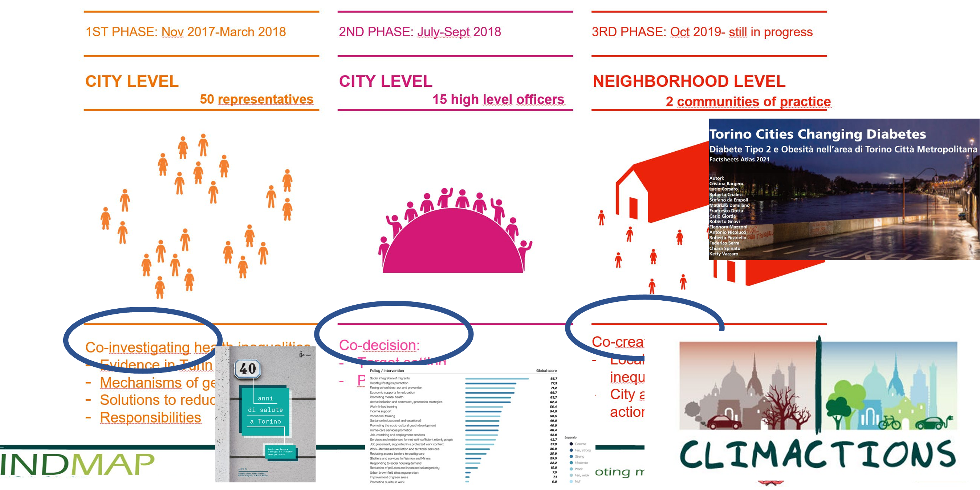

Un approccio di sistema, di comunità

Slide 22
I LEA ambiente e salute – DPCM 12 gennaio 2017
Sorveglianza epidemiologica dello stato di salute e dei suoi determinanti, con approccio di tipo intersettoriale
Valutazione degli effetti sanitari associati alle esposizioni ambientali
Partecipazione e supporto per la predisposizione di piani di miglioramento ambientale, con riferimento all’integrazione ambiente salute
Promozione, attivazione e valutazione di interventi finalizzati alla prevenzione delle MCNT, anche attraverso esami analitici
Valutazioni preventive di impatto ambiente e salute, anche in ambito urbanistico
Il SSN sta erogando i LEA ambiente e salute in modo omogeneo ed equo sul territorio nazionale?

Slide 23
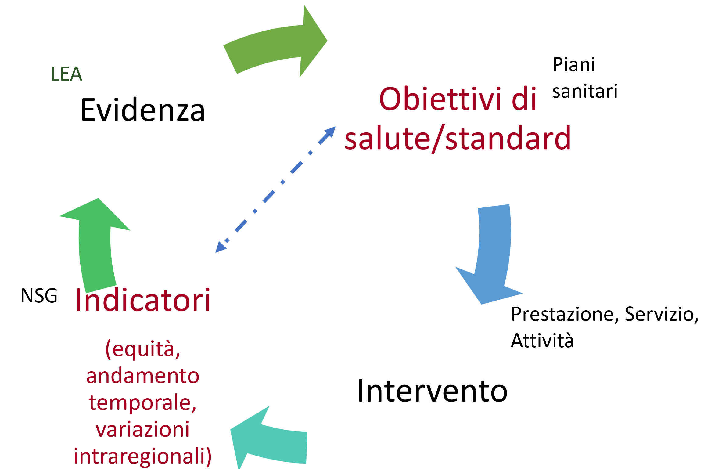
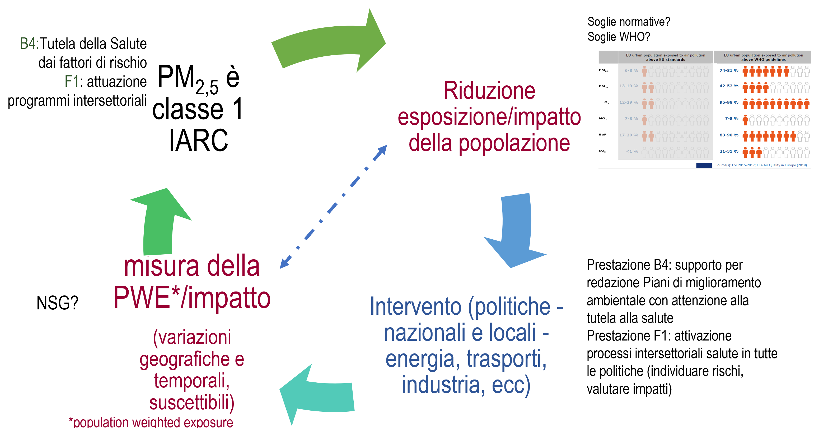
Un percorso per l’esigibilità: la misura
(ai fini della certificazione)
Gli Indicatori del Nuovo Sistema di Garanzia dei LEA
Un approccio per Indicatori Ambiente-Salute-Clima

Slide 24
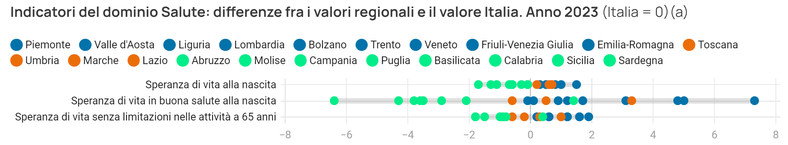
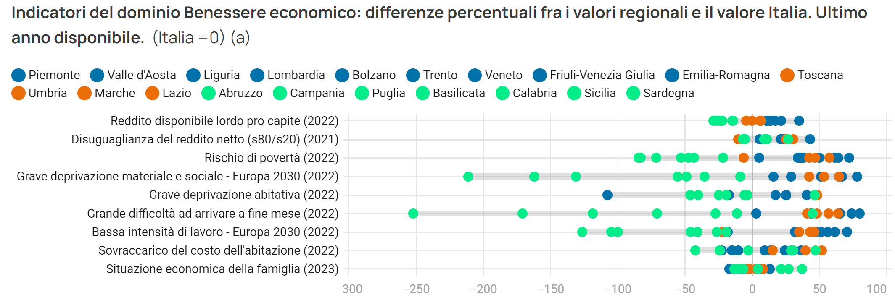
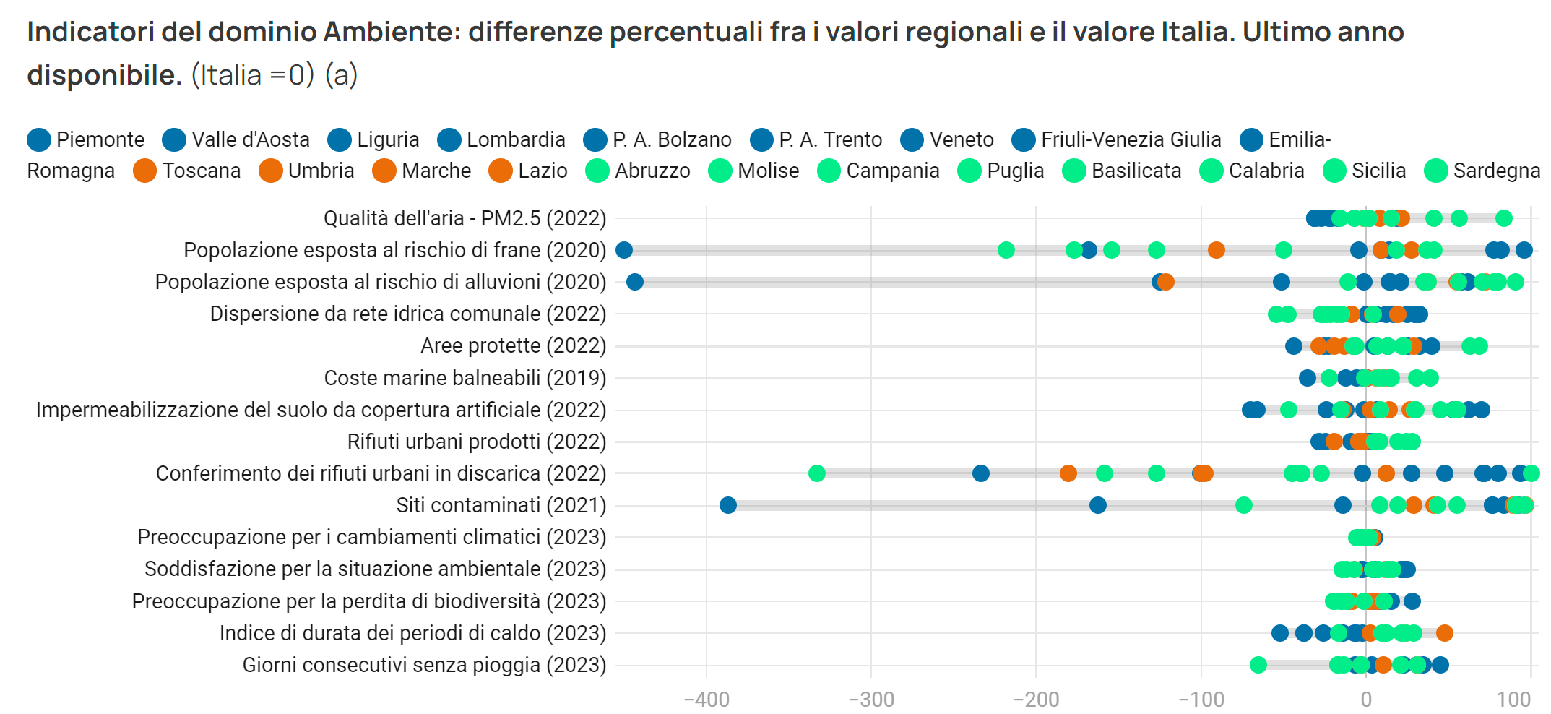

Gli indicatori del Benessere Equo e Sostenibile

Slide 25
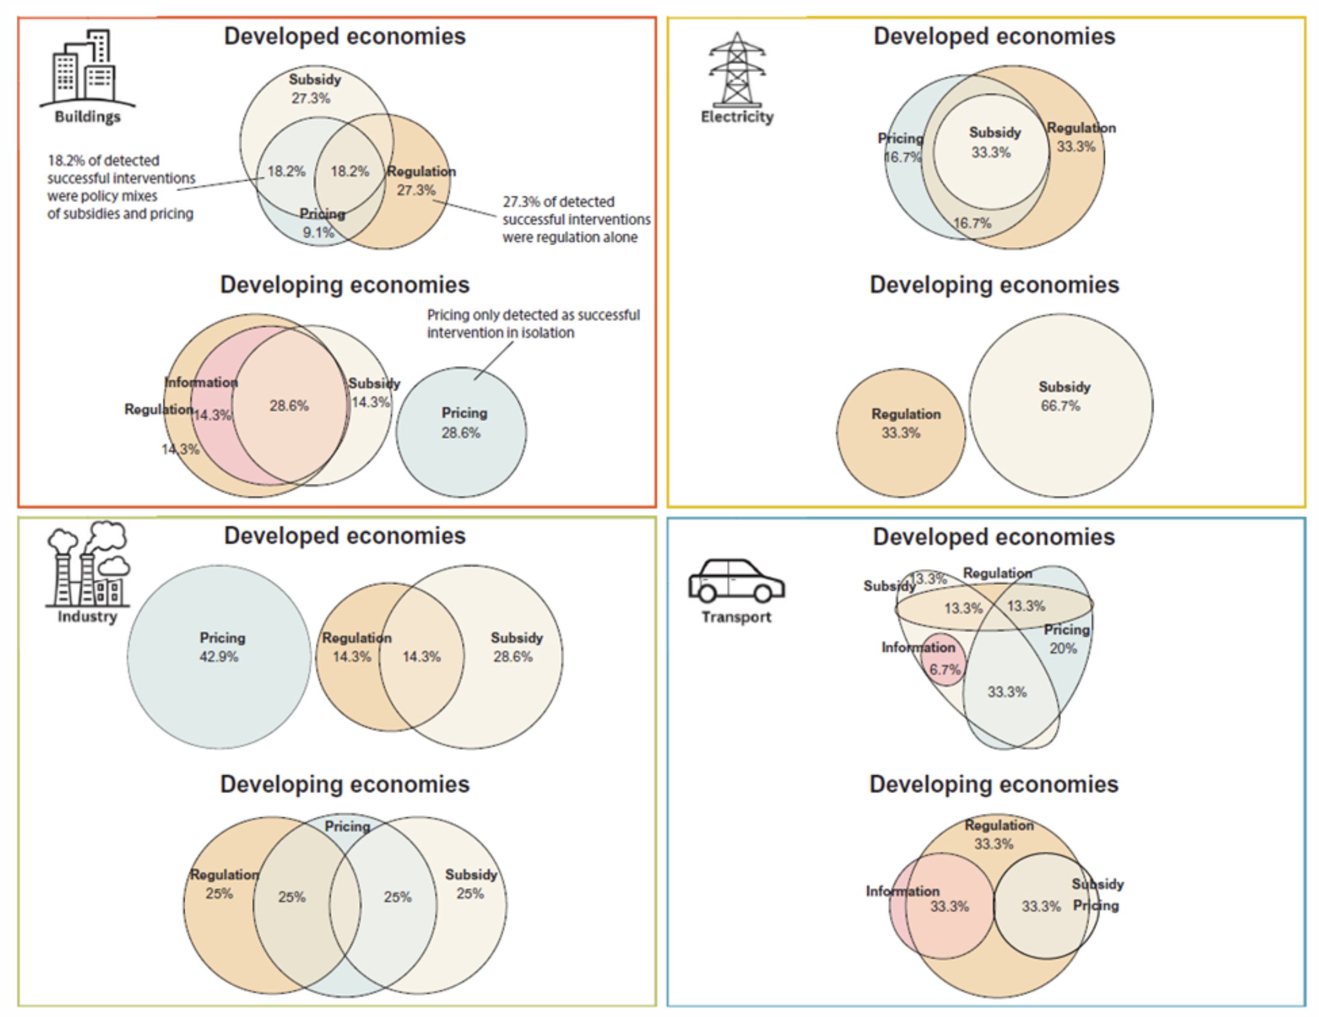
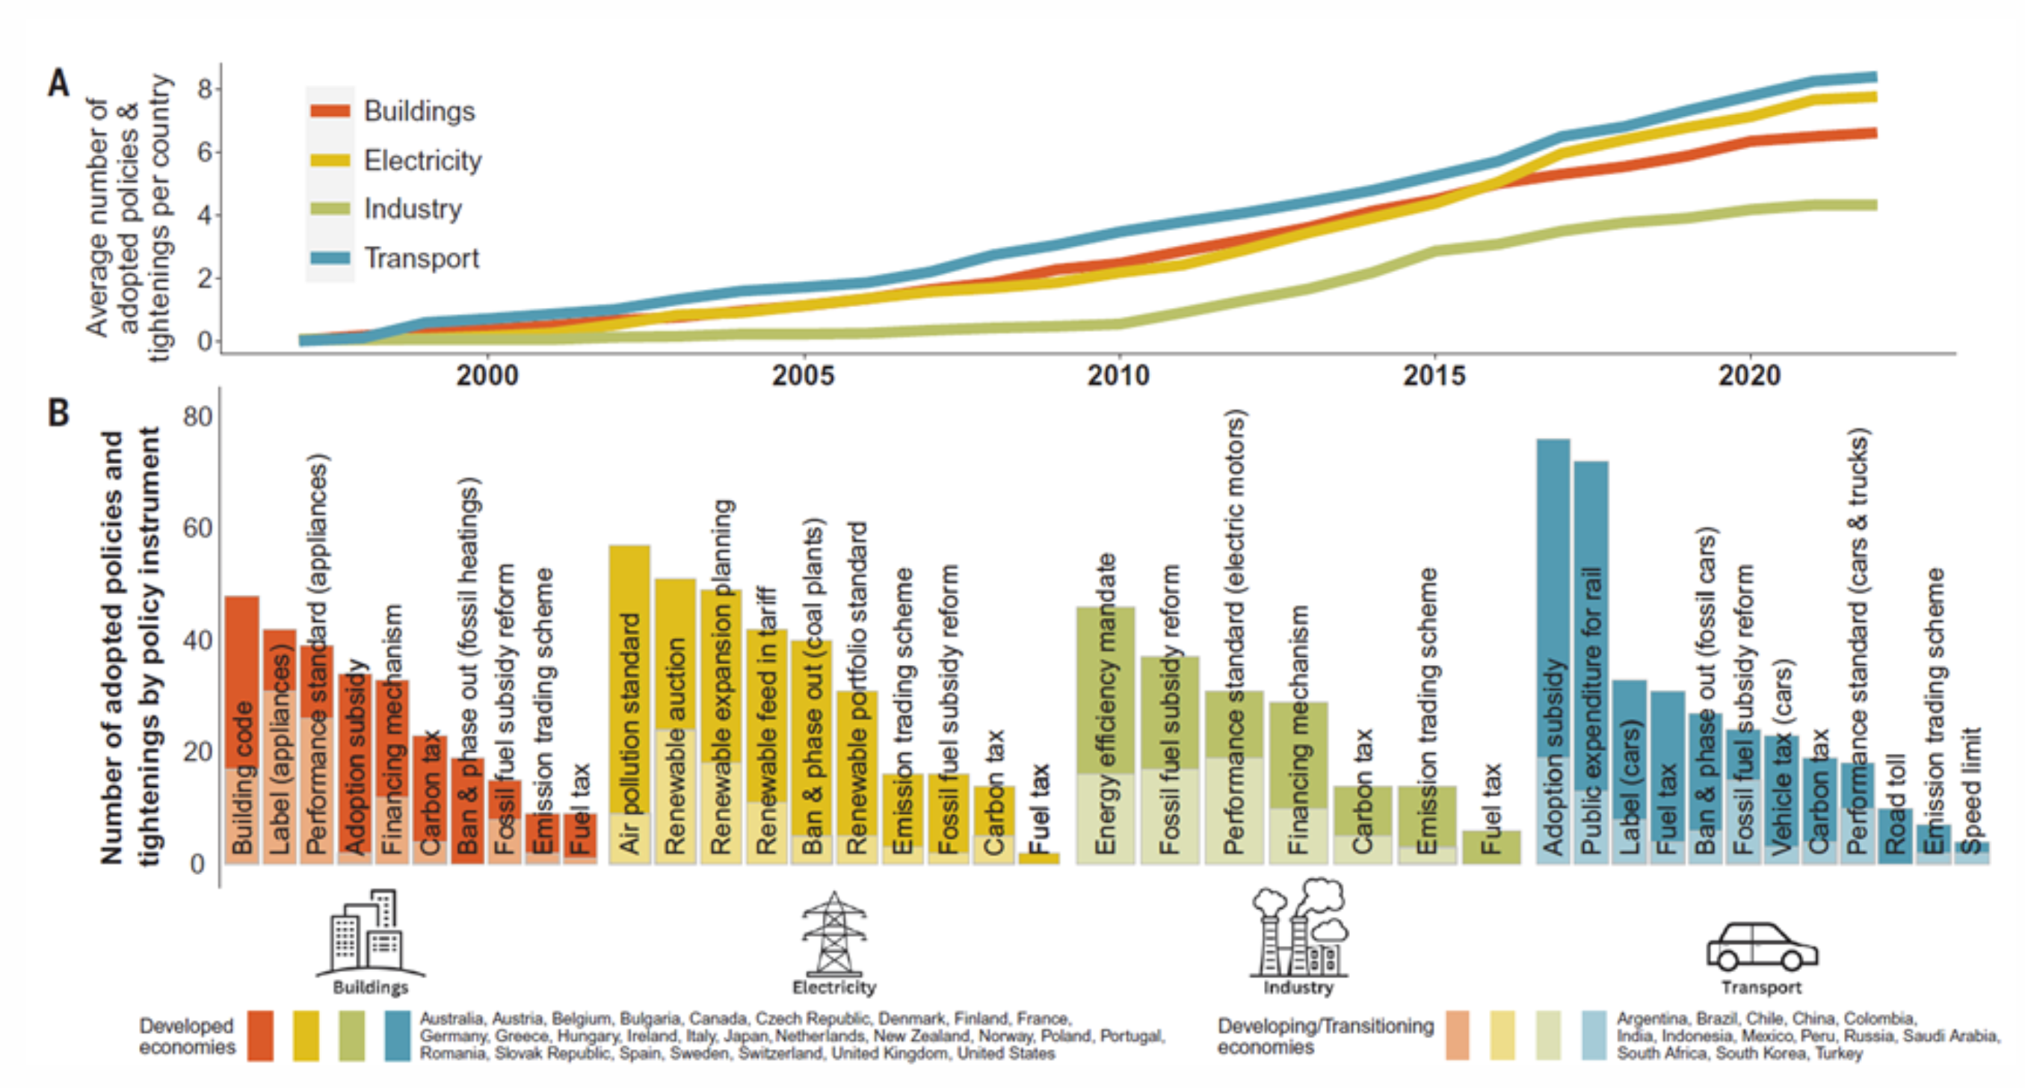
Le politiche per il clima
Climate policies that achieved major emission reductions: Global evidence from two decades
Stechemesser A et al. Science vol 385, n. 6711, 2024
Esaminate oltre 1500 politiche per il raggiungimento degli obiettivi climatici dell’Accordo di Parigi (mantenere l'aumento della temperatura media globale ben al di sotto di 2°C in più rispetto ai livelli preindustriali e di proseguire gli sforzi per limitarlo a 1,5°C).
63 si sono rivelate efficaci nel ridurre la CO2

Slide 26


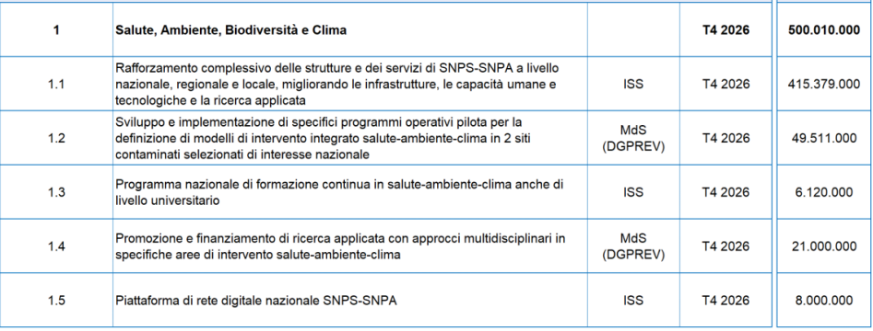
Programma E1. Salute, ambiente, biodiversità e clima
Piano Nazionale Complementare al PNRR
Soggetti Attuatori: Istituto Superiore di Sanità, Ministero della Salute

Slide 27
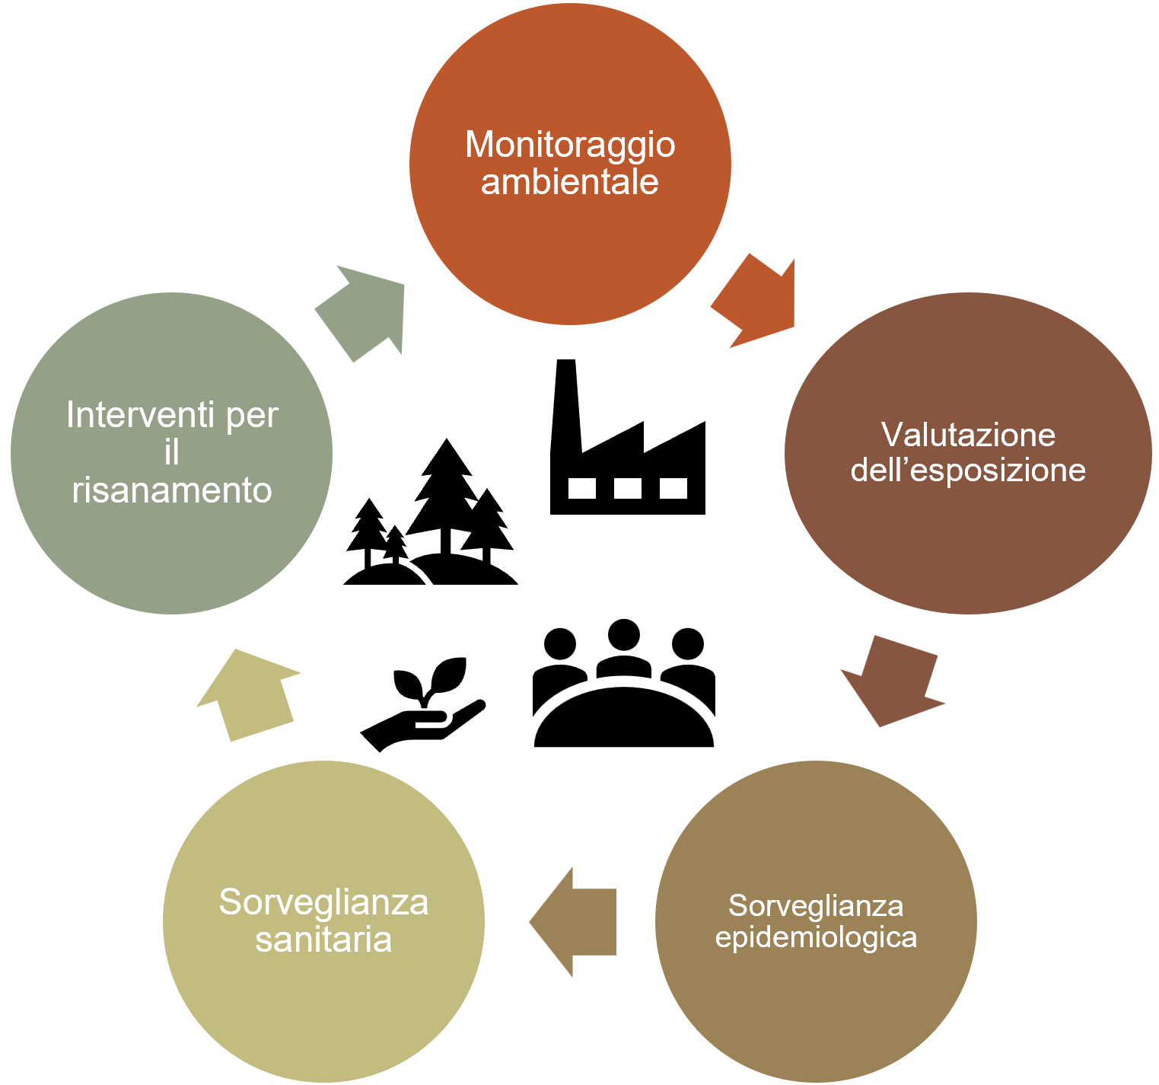
Un possibile laboratorio:
Il progetto SINTESI
T(erritorio)E(quità)S(orveglianza)I(ntervento)
Costituire un sistema di sorveglianza permanente ambiente e salute in siti contaminati in cui gli elementi di conoscenza disponibili, sia sul piano ambientale che epidemiologico, consentano di strutturare interventi mirati per la prevenzione primaria e secondaria di effetti avversi per la salute associati alle contaminazioni, in una prospettiva di contrasto alle diseguaglianze.

Slide 28
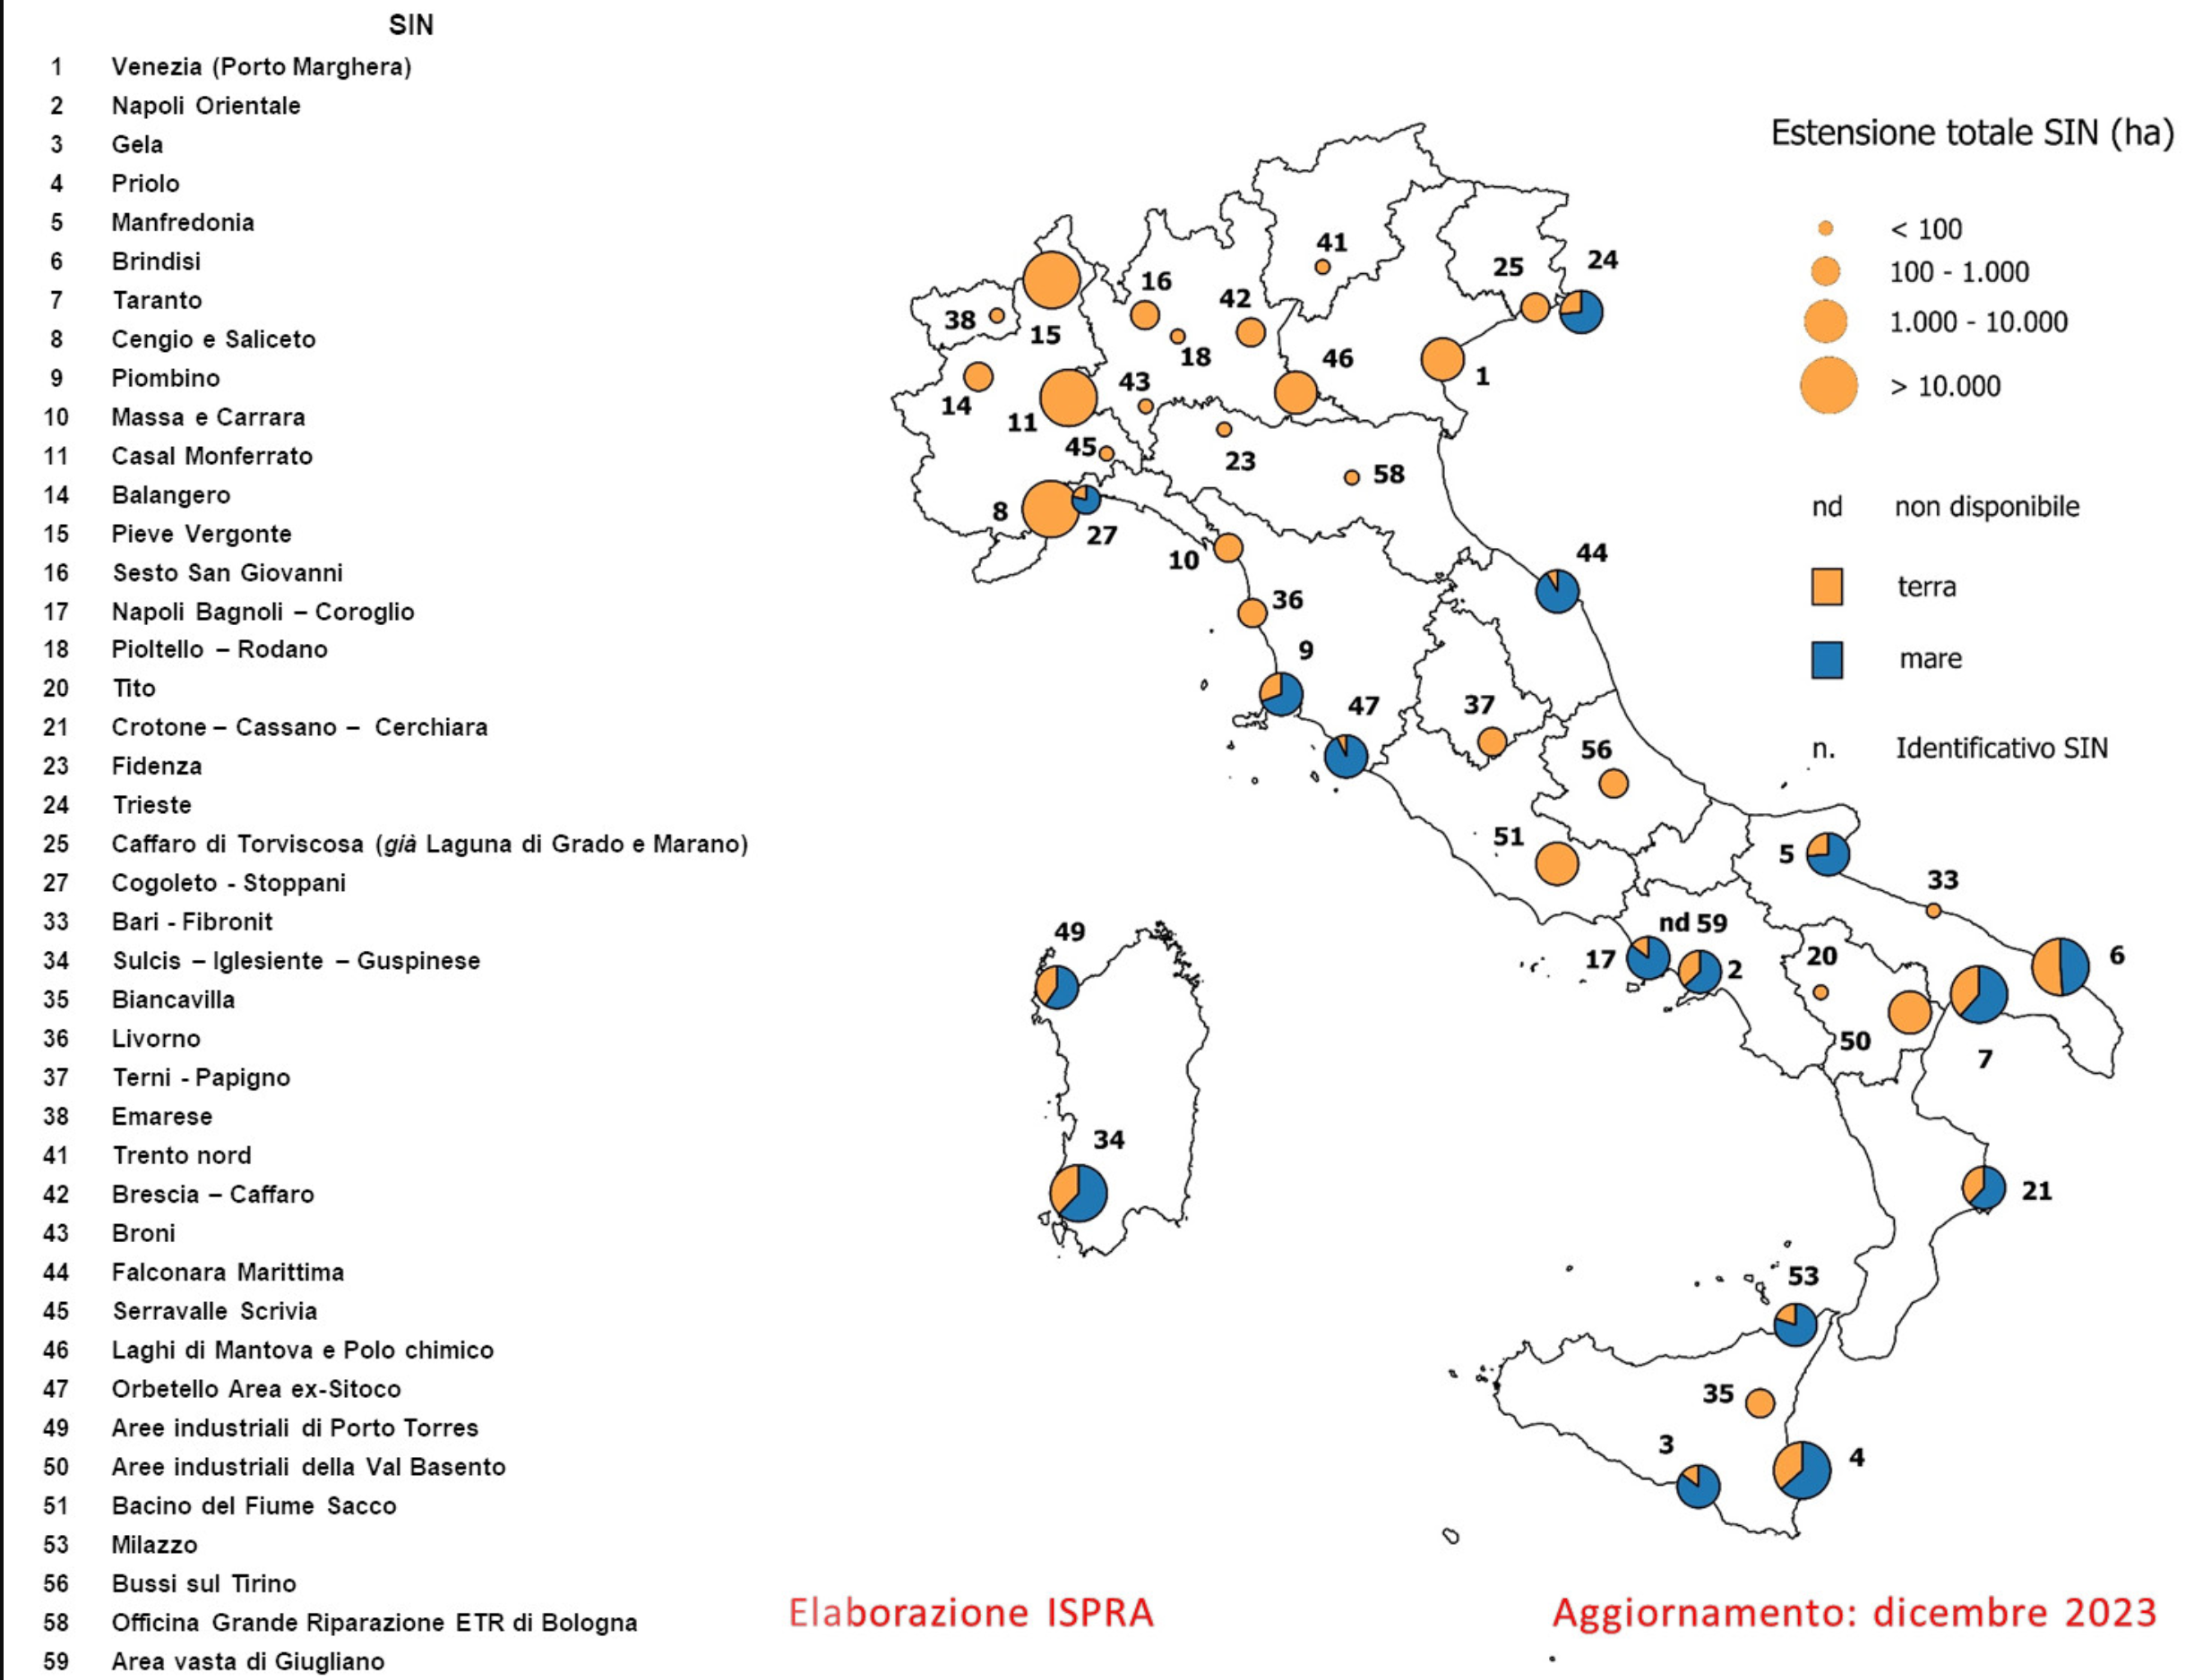
Regioni (14) e SIN partecipanti (22)
Popolazione interessata: 2.739.000 abitanti

Slide 29
Gli ambiti di intervento e le relazioni:
1. Ricognizione dati
(Puglia)
Fonti di pressione e contesto
Contaminazione
2. Sorveglianza epidemiologica
(Lombardia e Lazio)
Registro Tumori (anche infantili)
Registro Malformazioni
3. Epidemiologia analitica
(Lazio, Piemonte, Sicilia)
Studi di coorte
Studi di coorte dei nati
Esposizione e profilo di salute
Altre sorveglianze
Studi caso-controllo
4. Differenziali socio-economici
(Lazio)
Nell’esposizione
Negli esiti sanitari
Nell’accesso ai servizi
5. Portale web
(Toscana)
Sorveglianza ambientale
Sorveglianza epidemiologica
6. Partecipazione dei cittadini
(Toscana)
Modelli di co-creazione di metodi di studi partecipativi
7.VIS di area e scenari di risanamento
(Puglia, Emilia-Romagna)
Valutazione del rischio
Ambiente e salute nei SIN
8. Sorveglianza Sanitaria
(Puglia, Piemonte, Sicilia, Emilia-Romagna, Toscana, FVG, Sardegna)
Valutazione
(Friuli Venezia Giulia)
Di efficacia
Di trasferibilità
Studio salute infantile
Revisione sull’efficacia degli interventi
Accordi con MMG/PLS
Prevenzione primaria e promozione salute;
Screening LEA
PDTA e presa in carico
Salute respiratoria
Sorveglianza ex esposti amianto
Salute infantile
Telemedicina

Slide 30
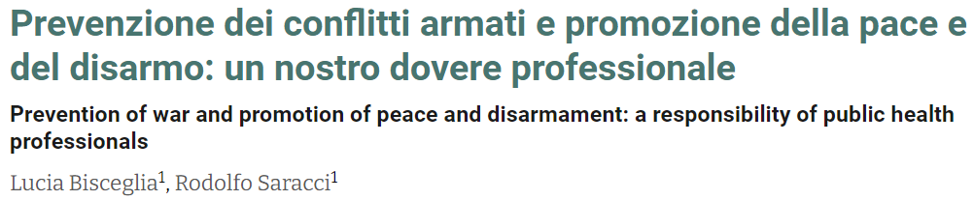


Abbiamo, in questi mesi di emergenza sanitaria, usato il termine sindemia per richiamare le complesse interazioni tra fattori biologici, ambientali e sociali che concorrono a incrementare la suscettibilità individuale e di gruppi vulnerabili di popolazione peggiorando gli esiti di salute e sostenuto la strategia dei cobenefici, cioè di politiche di investimento e crescita autenticamente sostenibili, in grado di legare lo sviluppo alla promozione contestuale del miglioramento della qualità ambientale e alla tutela della salute degli esseri viventi.
Queste politiche sono anche politiche di pace, di mitigazione dei contrasti, di prevenzione delle violenze, che si devono accompagnare a iniziative coordinate e permanenti di sostegno e di accoglienza delle popolazioni che soffrono delle conseguenze dei conflitti e dei danni ambientali indotti dall’attuale modello di sviluppo, della tremenda invasione di questi giorni, come di tutte le tante guerre dimenticate, ovunque presenti nel mondo.

